Slide 1
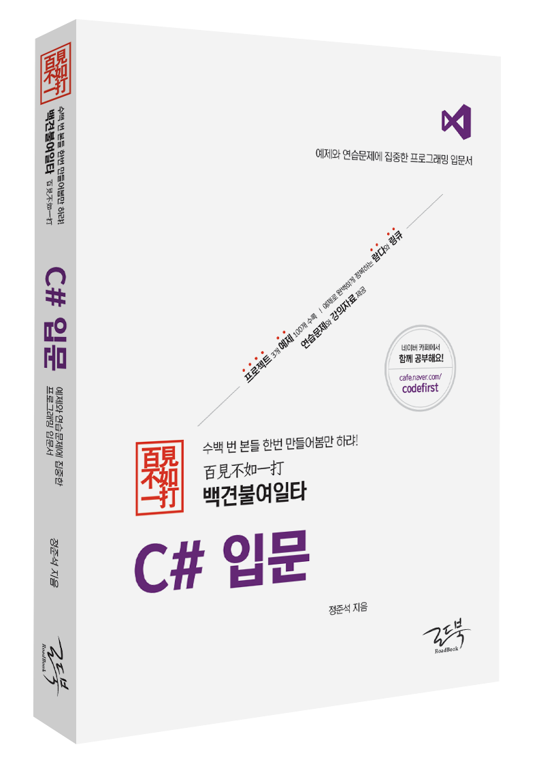
百見不如一打 C# 입문 강의자료
예제소스 다운로드: https://github.com/korcosin/BOOKS
커뮤니티 카페: https://cafe.naver.com/codefirst
Ver. 2020.01.
본 문서의 저작권은 저자에게 있습니다.
본 문서는 나눔 고딕과 Consolas 체에 최적화 되어 있습니다.

Slide 2

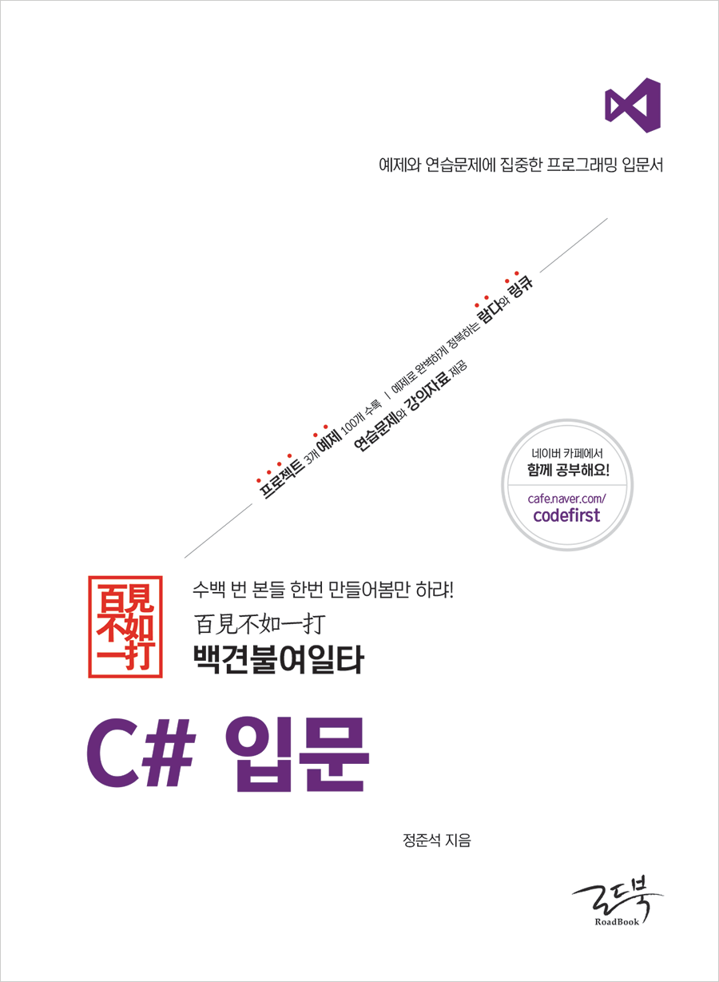
8장 파일과 데이터베이스: 데이터를 보관하자

Slide 3
8장에서 만나볼 내용은?
8 장
프로그램이 종료가 되더라도, 지금까지 사용자가 작업한 내역에 대해 ‘저장/기억' 할 수 있어야 합니다. 이것이 바로 우리의 삶을 더욱 더 편하게 만들어 줄 수 있는 프로그램의 본 역할이기 때문입니다.
스마트폰 게임을 하거나, 워드, 엑셀 등 문서 작업을 하고 ‘저장'하게 되면, 그 후에 재실행하더라도 지금까지의 작업 내역이 보관되어 있는 것처럼 기억하고 저장하는 기능은 여러분이 만든 프로그램의 마지막 화룡정점이 될 것입니다.
이 장에서는 데이터를 보관할 수 있는 두 가지 방법을 살펴볼 것입니다.
먼저 가장 심플하게 보관할 수 있는 방법인 ‘파일 입출력'에 대해 살펴볼 것이고, ‘프로그래밍의 꽃'이라고 불리우는 ‘데이터베이스'에 대한 설명과 설치 방법에 대해 살펴볼 것입니다.
#핵심_키워드
#파일 #LOG #XML #JSON #데이터베이스

Slide 4
8.1 파일 확장자의 대표 종류: txt, log
8 장
“파일 입출력”
blah blah

Slide 5
8.1 파일 확장자의 대표 종류: txt, log
8 장
예상치 못한 입력 오류 / Ex001.cs
using System;
namespace RoadBook.CsharpBasic.Chapter07.Examples
{
public class Ex001
{
public void Run()
{
Console.Write("숫자를 입력 하세요 : ");
int number = Convert.ToInt32(Console.ReadLine()); // input value : "one"
Console.WriteLine("입력 된 숫자는 {0}", number);
}
}
}
[예외상황 1]
만약 입력창에 “one”이라는 문자열을 입력했다면, Convert.ToInt32 관련 형변환 오류가 나타납니다
.(System.FormatException: 입력 문자열의 형식이 잘못되었습니다.)

Slide 6
8.1 파일 확장자의 대표 종류: txt, log
8 장
예상치 못한 입력 오류 / Ex001.cs
using System;
using System.Collections.Generic;
namespace RoadBook.CsharpBasic.Chapter06.Examples
{
public class Ex018
{
public void Run()
{
Dictionary<string, string> dict = new Dictionary<string, string>();
dict.Add("korea", "한국");
dict.Add("japan", "일본");
dict.Add("brazil", "브라질");
dict.Add("china", "중국");
dict.Add("canada", "캐나다");
dict.Add("america", "미국");
dict.Add("spain", "스페인");
while (true)
{
Console.Write("단어를 입력하세요(Q:종료) : ");
string word = Console.ReadLine().ToLower();
if (word == "q")
{
break;
}
if (dict.ContainsKey(word))
{
Console.WriteLine("{0} : {1}", word, dict[word]);
Console.Write("단어를 삭제할까요?(Y:삭제 / N:미삭제) : ");
string deleteYN = Console.ReadLine();
if (deleteYN.ToUpper() == "Y")
{
dict.Remove(word);
}
}
}
}
}
}

Slide 7
최종 정리
8 장
1. 프로그램이 종료되어도, 혹은 시스템이 재부팅 되어도 데이터는 계속 유지시켜야 합니다.
2. 프로그램 데이터를 유지하는 방법으로는 ‘파일'을 이용한 데이터 저장 방법과 ‘데이터베이스' 시스템을 이용한 데이터 저장 방법이 있습니다.
3. ‘파일 입출력'에 필요한 객체는 StreamWriter와 StreamReader가 있습니다. 또한 파일과 디렉토리의 정보를 다루기 위해서는 FileInfo 클래스와 DirectoryInfo 클래스가 있습니다.
4. 데이터베이스란, 파일시스템의 보안적 한계를 해결하기 위해 데이터를 효과적이고 안전하게 저장하는 시스템을 말합니다.
5. 데이터베이스에 있는 데이터를 질의하는 기본적인 표현법은 4가지가 있습니다.
( SELECT, INSERT, UPDATE, DELETE )

Slide 8
최종 정리
8 장
6. 데이터베이스에 접근하기 위해서는 SqlConnection 객체를 사용합니다.
7. 데이터베이스의 테이블을 제어하기 위해서는 SqlCommand 객체를 사용합니다.
8. SqlCommand 객체에서 단순 데이터 읽기를 위해서는 ExecuteReader 메소드를 사용하며, 데이터의 신규/수정/삭제를 제어하기 위해서는 ExecuteNonQuery 메소드를 사용합니다.

Slide 9
감사합니다

